Slide 1
Лекция 3 Теории массовой культуры
Вопросы, рассматриваемые на лекции:
Зарождение критической теории масскульта (Х.Ортега-и-Гассет).
Франкфуртская школа социальных исследований массового общества и культуры (В.Беньямин, М.Хоркхаймер, Т.Адорно и др).
Индустрия культуры и свобода творчества.
Теория массовой культуры Д.Макдональда.
«Глобальная деревня» М.Мак-Люэна.
Техника и культура (Э.Капп, Н.Бердяев, Л.Мамфорд).
Советские и постсоветские исследования массовой культуры.

Slide 2
Зарождение критической теории массовой культуры в первой половине ХХ века
Феномен «толпы в массовой среде», понятие «массовость» появились в работах Г. Лебона «Психология народов и масс» (1896, масса – это толпа, идея равенства), Г. Гарда «Личность и толпа» (1903).
Ф. Ницше «Так говорил Заратустра» (1887)
З. Фрейд в работе «Массовая психология и анализ человеческого “Я”» (1921) определил толпу как «дефект массы».
Х. Ортега-и-Гассет в книге «Восстание масс» (1929) рассматривал проблематику «массового общества» как ориентированного на уравнивание, формирование стандартов в поведении и потреблении.

Slide 3
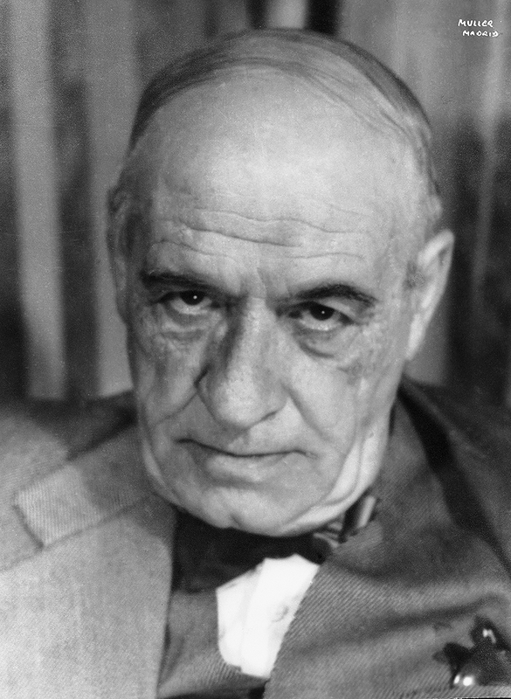
Хосе Ортега-и-Гассет (1883-1955) – испанский философ, социолог, теоретик «массового общества». Издавал «Revista de Occidente» («Западное обозрение», 1923-1936), был республиканцем и занимался политикой, противник франкизма и коммунизма; преподавал в университете. Осн. работы: «Дегуманизация искусства» (1925), «Восстание масс» (1929), «Размышления о технике» (1933) и другие.

Slide 4
Хосе Ортега-и-Гассет «Восстание масс»
Опасность вторжения толпы (массы, которая не умеет управлять собой) в тонкие и чувствительные сферы – культура, политика (масса берет на себя функции меньшинства).
Негативно трактовал «массофикацию» общества, культуры; «массовое общество» ориентировано на уравнивание, формирование стандартов в поведении и потреблении («общество потребления»).
Феномен стадности: «отличаться неприлично», «весь мир стал массой».
«Бунт массовой морали», «массы вышли из повиновения, не подчиняются никакому меньшинству».
О массовом человеке, массовом мышлении (когда на любой вопрос заранее готов ответ, что не требует мыслительного труда, вполне устраивает).
Почему масса вторгается во все не иначе как насилием?.. Она не уживается ни с кем кроме себя, а «не массу» – «ненавидит смертно».

Slide 5
Франкфуртская школа социальных исследований массового общества и массовой культуры
Франкфуртская школа – школа социальных исследований индустриального общества, разновидность неомарксизма. Представители: Теодор Адорно, Макс Хоркхаймер, Эрих Фромм, Вальтер Беньямин, Герберт Маркузе, Юрген Хабермас и другие мыслители Института социал. исследований Франкфурта-на-Майне.
Два подхода к исследованиям массового общества:
Аналитический (Вальтер Беньямин и др.);
Критический (Теодор Адорно и Макс Хоркхаймер «теория индустрии культуры»).

Slide 6
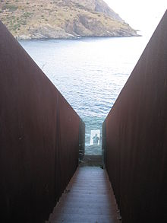
Вальтер Беньямин (Walter Benjamin, 1892-1940) «Произведение искусства в эпоху его технической воспроизводимости» (1936)
- эссе о функциональной трансформации в пространстве и времени произведений искусства. Тиражируемый шедевр теряет «ауру». С утратой ценности искусства – его забывают критики и зрители, новое искусство с большим отвращением подвергается критике.
Дани Караван. Пассаж, в честь В. Беньямина в Портбоу (Испания).

Slide 7
Макс Хоркхаймер (1895-1973) и Теодор Адорно (1903-1969) «Диалектика Просвещения» (1947)
Саморазрушение Просвещения («пути разума»): возможен возврат от просвещенной цивилизации к варварству.
Свобода в обществе неотделима от просвещающего мышления.
«Культуриндустрия» сводит Просвещение к идеологии, воплощенной в кино, ТВ, радио, газетах.
«Весь мир становится пропущенным через фильтр культуриндустрии».
Культуриндустрию двигает капитал, она обманывает потребителей, кормит их обещаниями, «порнографична и чопорна», порочна.
Деградация культуры сопровождается «одухотворением» развлечения.
«Искусство и массовая культура» (М. Хоркхаймер, 1941)

Slide 8
Индустрия культуры и свобода творчества
Индустрия культуры (культуриндустрия) – это ориентированный на получение финансовой прибыли «промышленный аппарат» по производству единообразных, стандартизированных и унифицированных новинок – «товара» для развлечения – в сфере искусства, литературы.
Потребитель: масса, пассивный обыватель.
Культуриндустрия через средства массовой информации подавляет инициативу и свободу творчества.
Культ дешевизны, героизация посредственного.
Т. Адорно, М. Хоркхаймер;
Герберт Маркузе «Одномерный человек. Исследование идеологии развитого индустриального общества» (1964)
Жан Бодрийяр «Общество потребления» (1970)

Slide 9
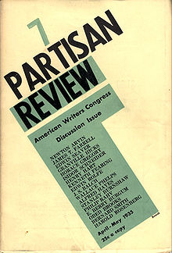
Теория массовой культуры Дуайта Макдональда
Дуайт Макдональд (1906-1982, Dwight Macdonald) – американский философ, культуролог, эссеист, журналист, кинокритик, редактор журналов «Partisan Review» (1937-1943), «Политика» (1944-1949), один из крупнейших американских исследователей массовой культуры («masskult»,
middlebrow – обывательской). Highbrow-middlebrow
(высокое-низкое, интеллектуальное-обывательское).
Тоталитаризм и масскульт; «Тоталитарные режимы рано
или поздно уходят, и человек снова становится человеком».
Массовая культура – «симптом, а не источник
дегуманизации» (К.Лаш).
Against the American Grain: Essays on the Effects of
Mass Culture (1962)

Slide 10
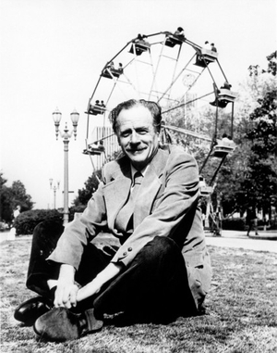
Маршал Мак-Люэн (Herbert Marshall McLuhan, 1911-1980) – канадский философ, журналист, культуролог, теоретик media ecology
Глобальная деревня – современный этап развития цивилизации (предшествующие: дописьменная и письменная культуры); это «электронное общество», в котором многомерность восприятия мира сведена к электронным инфокоммуникациям.
История развития человечества – это трансформация средств массовой коммуникации. Новая история – новая информационная среда.
Осн.раб.: «Механическая невеста: Фольклор индустриального человека» (1951), «Галактика Гутенберга: Становление человека печатающего» (1962), «Понимание медиа: Внешние расширения человека» (1964), «The Medium is the Massage: An Inventory of Effects» (1967) и др.

Slide 11
Проблематика техники и культуры
Философия техники – философское направление, возникшее в конце XIX века, получившее развитие в ХХ веке. Исследует историю становления и развития техники, взаимосвязь техники и культуры, науки, роль техники в социальной эволюции и в культурно-историческом процессе.
Теоретики:
Эрнст Капп, Хосе Ортега-и-Гассет, Мартин Хайдегер, Николай Бердяев, Льюис Мамфорд и др.
Подходы:
Техника – путь к прогрессу и к освобождению человека; технологический детерминизм; индустриальная культура и массовая.
Техника создает новую реальность – техносферу, отличную от природной среды и культурного пространства.
Техника – прикладная наука; парадокс современных технологий (ИКТ).

Slide 12
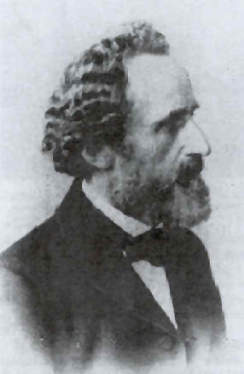
Эрнст Капп (1808-1896) – немецкий основоположник философии техники
Раб. «Основные направления философии техники. К истории возникновения культуры с новой точки зрения», 1877.
Ввел понятие «органопроекция» и
обосновал его принцип:
техника создается по образу живых организмов, это не создание чего-то нового, а раскрытие природных возможностей.
Техника – прикладная наука. (Орудия – проекции человеческих органов, железные дороги – «система кровообращения», телеграф – «нервная система» и т.д.).

Slide 13
Х.Ортега-и-Гассет «Размышления о технике» (1933)
Жизнь – «потребность потребностей» (естественных, органических, биологических) – имеет собственный репертуар. Репертуар человека – деятельность («программа бытия») по преобразованию природы с помощью техники, чтобы снизить свои усилия при удовлетворении желаний. В результате создается сверхприрода.
В эволюции техники три стадии:
Техника случая – архаическая, естественная, приводившая к новому и полезному результату (эффект «ага!»);
Техника ремесла – Др. Греция («techne» – это искусство) и Рим (до империи), Средневековье; профессиональная, «эпоха мастеров и подмастерьев», орудие и инструмент – «придаток человека»;
Техника человека-техника – Нового времени, когда машина работает, а человек её обслуживает, его роль второстепенная – «придаток машины»; техника – «неиссякаемый источник человеческой деятельности», в неё верят.
Бездуховность, «кризис желаний», истощение «способности желать» – главная болезнь нашего времени.

Slide 14
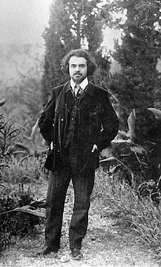
Николай Бердяев «Человек и машина»
Николай Александрович Бердяев (1874-1948) – русский философ-персоналист, религиозный экзистенциалист, борец за духовное самопознание, автор философии «свободного духа».
«Человек и машина. Проблема социологии и метафизики техники» (1933):
Техника – «последняя любовь человека».
Без техники невозможна культура, но техническая эпоха влечет культуру к гибели.
Три стадии в истории человечества: природно-органическая, культурная, технически-машинная.
Организм – организация.
Техника имеет космогоническое значение, через неё создается новый космос. Она заканчивает теллурический (земной) период в истории человечества, дает чувство планетарности. Опасна для души.

Slide 15
Льюис Мамфорд «Миф машины»
Льюис Мамфорд (1895-1990) – американский архитектор, урбанист, журналист, социолог, представитель философии техники.
Основные труды:
«Техника и цивилизация» (1934)
«Культура городов» (1938)
«Искусство и техника» (1952)
«Механический ритм жизни» (1966): Машина оказалась двуликой, она – орудие освобождения и угнетения, служит благородным целям и сводит их на нет, сберегает энергию человека и направляет её в ложное русло.
«Техника и природа человека» (1972)
«Миф машины. Техника и развитие человечества» (1967): Миф машины и культ божественных царей зародились одновременно. Сотворение «мегамашины» - сочетание политических, хозяйственных, военных, бюрократических целей, «мега-техника» коллективного принуждения и уничтожения.

Slide 16
Советские и постсоветские исследования массовой культуры
К.Э. Разлогов, А.В. Кукаркин, В.П. Шестаков, М. Туровская, В.А.Семенова, Л.П. Саенкова и другие.
Направления исследований:
Массовая культура – явление буржуазного и капиталистического общества;
Массовая культура в советском обществе;
Массовая культура как постиндустриальная культура.
«Массы – это матрица, по которой ныне штампуется привычное отношение к произведениям искусства» (А.В. Кукаркин, 2, с.182).

Slide 17
Практическое занятие Критические теории массовой культуры
Х. Ортега-и-Гассет «Восстание масс» (1929).
Теория массовой культуры Д. Макдональда.
Теории культурного модернизма (Д. Рисмен «Одинокая толпа»)
«Глобальная деревня» М. Мак-Люэна.

Slide 18
Литература:
Акопян, К.З. Массовая культура: учеб. пособие / К.З. Акопян, А.В. Захаров, С.Я. Кагорлицая и др. – М. : Альфа-М; ИНФРА-М, 2004. – 304 с. http://www.twirpx.com
Кукаркин, А.В. Буржуазная массовая культура: Теории. Идеи. Разновидности. Образцы. Техника. Бизнес. – 2-е изд. – М. : Политиздат, 1985. – 399 с.
Массовая культура: современные западные исследования/ отв.ред. В.В. Зверева – М. Фонд науч. исслед. «Прагматика культуры», 2005. – 339 с.
Саенкова, Л.П. Массовая культура: эволюция зрелищных форм [Электронный ресурс]: - Электр. тескт. – Мн. : Электронная книга БГУ», 2004. http://www.twirpx.com
Беньямин В. Произведение искусства в эпоху его технической воспроизводимости. М., 1996.
Маклюэн, М. Галактика Гутенберга. Сотворение человека печатной культуры / М. Маклюэн. – Киев: Ника-Центр, Эльга, 2004. – 432 с.
Ортега-и-Гассет Х. Восстание масс // Эстетика. Философия культуры. М., 1991.
Хоркхаймер М., Адорно Т.В. Диалектика просвещения. Философские фрагменты. М.-Спб., 1997.

